Slide 1
Circulaire economie
Leerjaar 2 – periode 2

Slide 2
lesdoelen
Je weet wat de definitie van circulaire economie is
Je weet wat het verschil is tussen de circulaire economie en “huidige” economie
Je kan uitleggen hoe materialen circuleren in een circulaire economie
Je kan uitleggen hoe de circulaire economie zich verhoudt tegenover duurzaamheid
Je weet hoe je circulaire economie meet
Notes:
Deels herhaling van vorig jaar.

Slide 3
Definitie circulaire economie
Er zijn veel verschillende definities van een “circulaire economie”. Vaak richten de definities zich op grondstofgebruik en systeemverandering. Hieruit kunnen de volgende drie elementen worden gehaald:
Gesloten kringlopen
Hernieuwbare energie
Systeemdenken

Slide 4
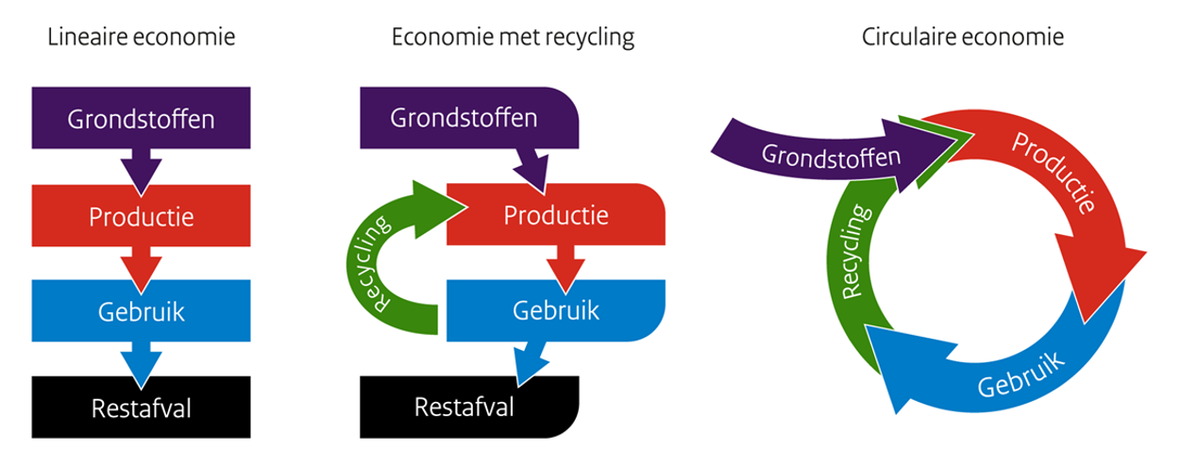
Gesloten kringlopen
Notes:
In een circulaire economie sluiten we de materiaalkringlopen naar het voorbeeld van een ecosysteem. Afval bestaat in een volledig circulaire economie niet, want elke reststroom kunnen we gebruiken voor het maken van een nieuw product. We elimineren toxische stoffen en scheiden reststromen in een biologische kringloop en een technische kringloop. Producenten nemen hun producten na gebruik terug en herstellen deze voor een nieuw gebruiksleven (Ellen MacArthur Foundation, 2015a). In dit systeem is het niet alleen belangrijk dat we materialen op een goede manier recyclen, maar ook dat producten, onderdelen en grondstoffen in deze kringlopen van hoogwaardige kwaliteit blijven (Korhonen, Nuur, Feldmann & Birkie, 2018).

Slide 5
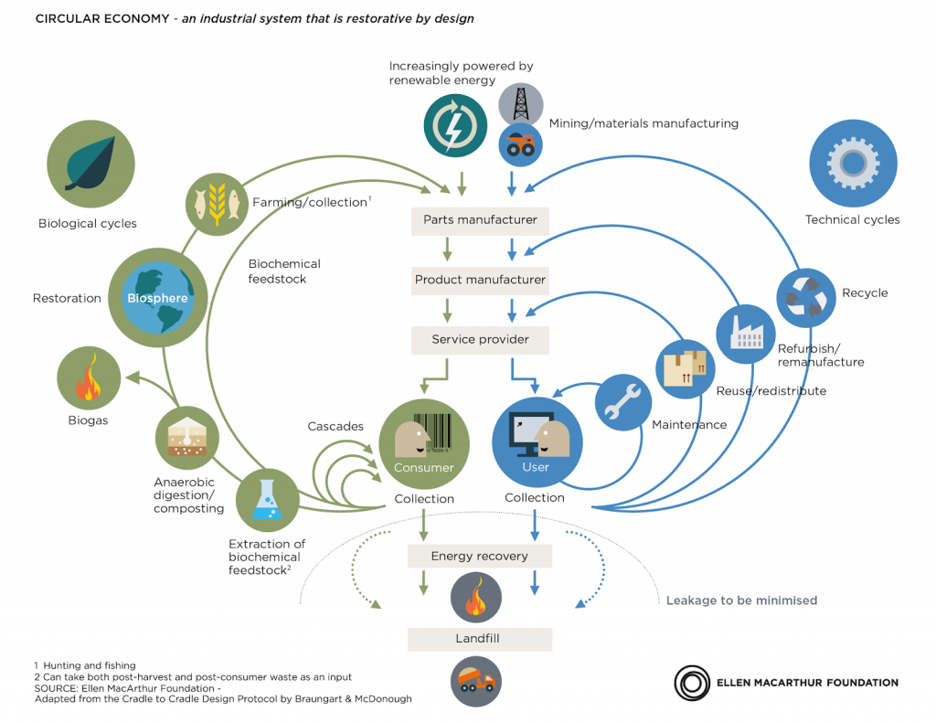
Gesloten kringlopen
Om producten goed te kunnen blijven hergebruiken wordt er onderscheid gemaakt tussen de biologische en technologische kringlopen.

Slide 6
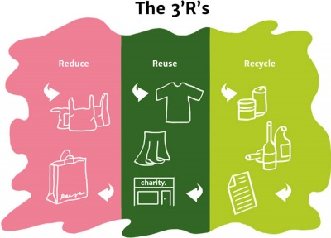
Waarom wordt er meestal gesproken over drie R-en?
“Veel bedrijven die met dit model aan de slag gaan, kiezen overigens voor een 3R-variant: niet elke ‘R’ past in elk bedrijfsproces en 3 R-en communiceert makkelijker dan 9 of zelfs meer.”
Notes:
De letter R speelt een belangrijke rol in de circulaire economie.
Er zijn verschillende R-en, deze vormen een makkelijke tool voor bedrijven en ondernemers om aan de slag te gaan met de circulaire economie.

Slide 7
Kan energie worden gerecycled?
De wet van behoud van energie is een behoudswet die stelt dat de totale hoeveelheid energie in een geïsoleerd systeem te allen tijde constant blijft.
Notes:
De betekenis hiervan is dat energie niet kan worden gecreëerd of vernietigd, maar alleen kan worden omgezet van de ene in de andere vorm, bijvoorbeeld van chemische energie naar kinetische energie

Slide 8
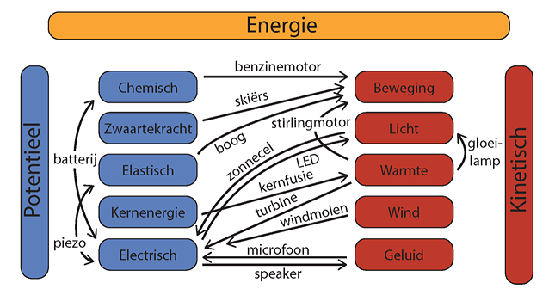
Notes:
Energie kan opgeslagen liggen (potentiële energie) of in een beweging zitten (kinetische energie). In principe kan iedere vorm van energie in een andere worden omgezet.

Slide 9
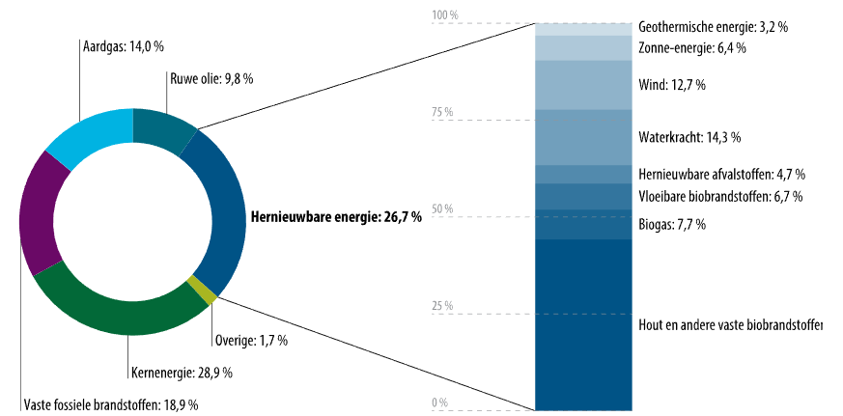
Hernieuwbare energie
Energie recyclen is niet mogelijk, een energiekringloop bestaat niet.
Er wordt gesproken over ‘cascade type energy flows’
Notes:
Net als grondstoffen en producten gaat ook energie zo lang mogelijk mee in een circulaire economie. Het circulaire economisch systeem voeden we met energie uit hernieuwbare energiebronnen. Omdat het recyclen van energie niet mogelijk is, spreken we niet van energiekringlopen of energy cycles, maar van ‘cascade type energy flows’ (Ellen MacArthur Foundation, 2015a). Een voorbeeld hiervan is het verbruik van hoogwaardige energie (elektriciteit) door machines, waarbij we de vrijgekomen warmte (laagwaardige energie) zoveel mogelijk opvangen en elders distribueren

Slide 10
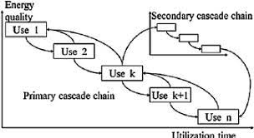
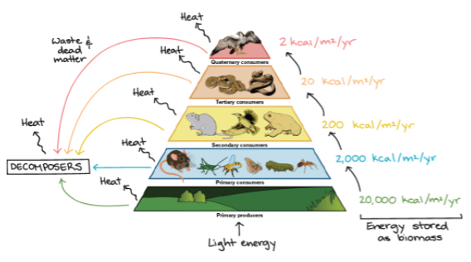
Energie cascade

Slide 11
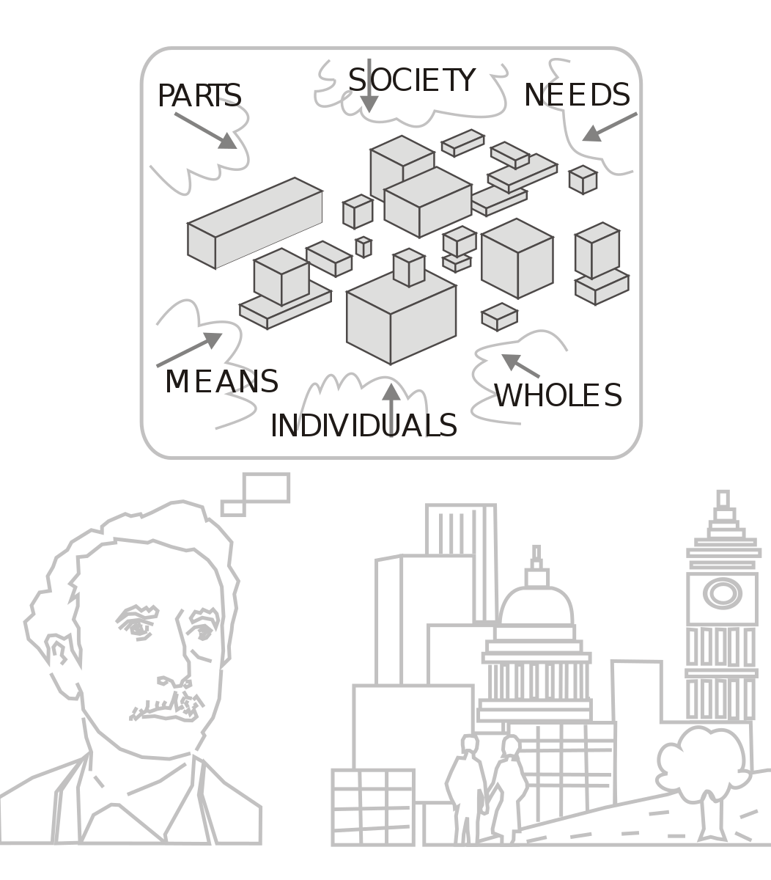
Systeemdenken
Systeemdenken kent verschillende stappen van rekening houden met, want niet enkel één actor heeft invloed op onze leefomgeving.
Notes:
Circulaire economie vraagt niet alleen om gesloten materiaalkringlopen en hernieuwbare energie, maar ook om systeemdenken. Iedere actor in de economie (organisatie, persoon, organisme) is verbonden met andere actoren. Zij vormen samen een netwerk waarin de acties van één speler invloed hebben op andere spelers. Om hier rekening mee te houden moeten we de korte én lange termijn consequenties meenemen in keuzes, evenals de impact van de hele waardeketen (Ellen MacArthur Foundation, 2015a).

Slide 12
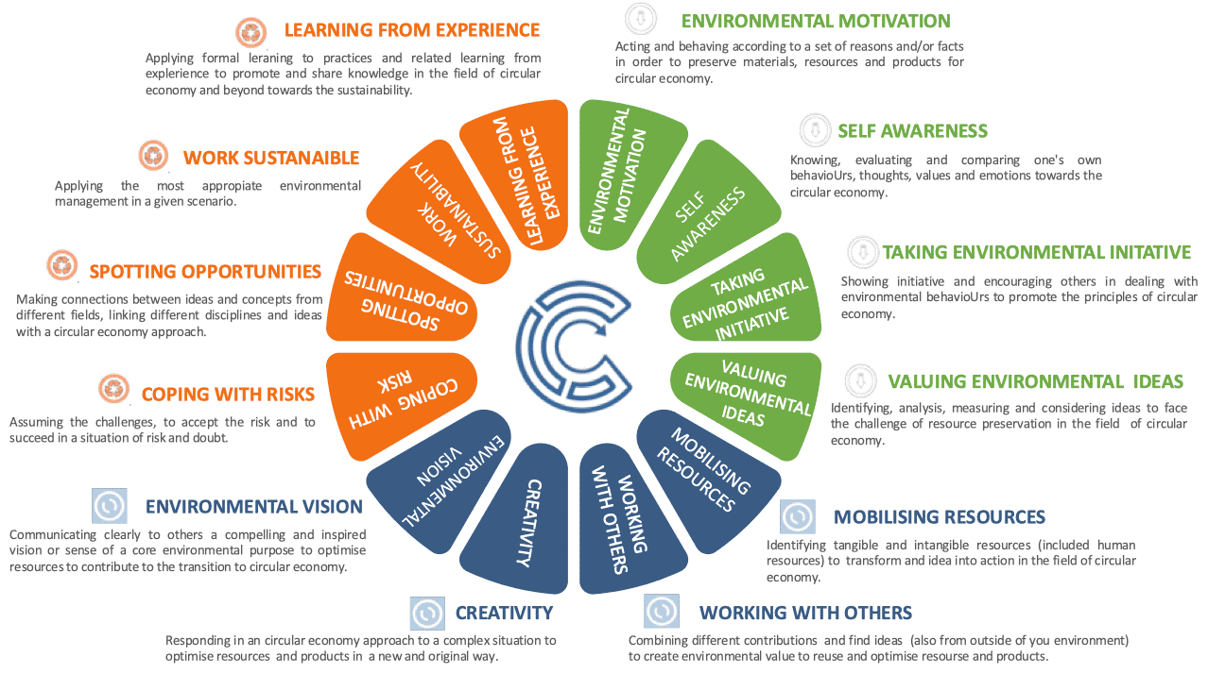
Circulaire skills
Notes:
Milieumotivatie, zelfbewustzijn, het nemen van initiatief, de waarde van ‘milieu’ ideeën inzien
verzamelen middelen, samenwerken, creativiteit, milieu visie.
Omgaan met risico’s, kansen zien, duurzaam werken, leren van ervaring

Slide 13
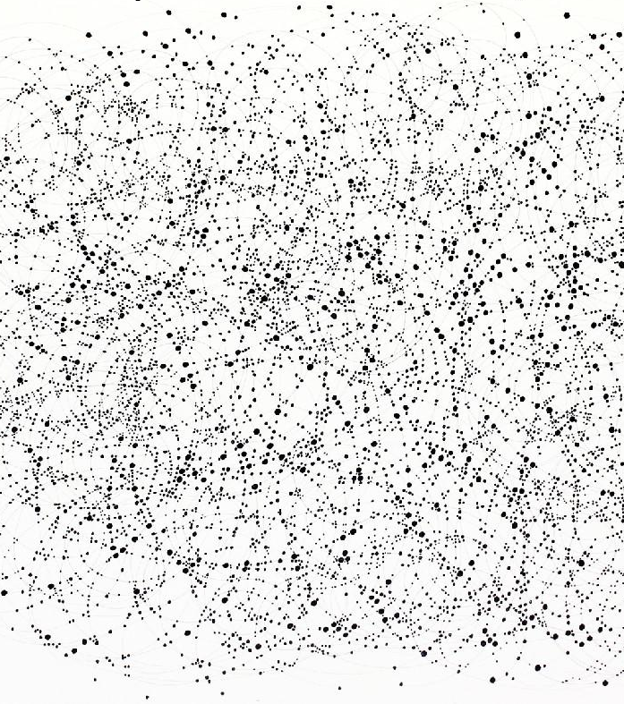
Systeemdenken in de praktijk
Teken op een A4 drie stippen en verbind deze met elkaar. Zet er volgens één stip bij en zorg dat deze met iedere stip wordt verbonden. Herhaal dit tot dat je bij 10 stippen bent.
Hoeveel lijnen worden er getrokken?
Notes:
10 stippen zijn 45 lijnen
14 stippen 91 lijnen

Slide 14
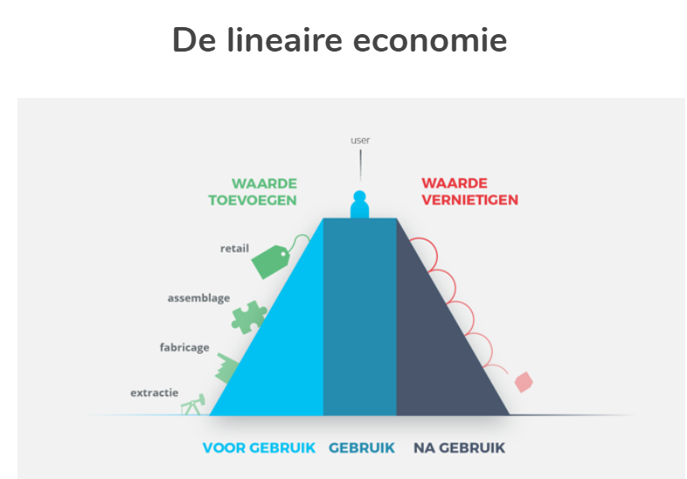
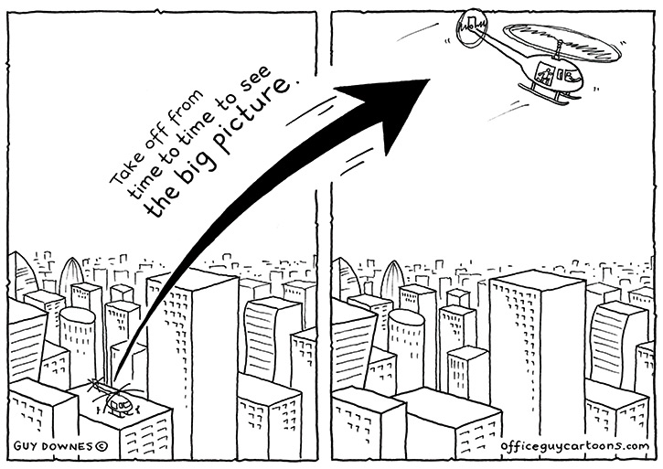
“oud” economisch handelen
Wat zijn de voordelen van dit model.

Slide 15
Verschillen tussen lineair en circulair
 | Lineair | Circulair
Stappenplan | Take-Make-Dispose | Reduce-Reuse-Recycle
Focus | Eco-efficiëntie | Eco-effectiviteit
Systeemgrenzen | Korte termijn, van inkoop tot verkoop | Lange termijn, meerdere levenscycli
Hergebruiken | Downcycling | Upcycling
Businessmodel | Producten | Diensten

Slide 16
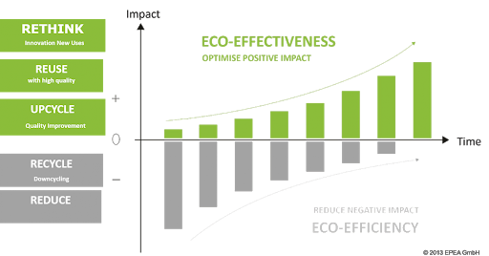
ECO efficient - effectief
Lineare economie verduurzaming gericht op eco-efficiëntie.
Circulaire economie verduurzaming gericht op eco-effectiviteit.
Voorbeeld rundvlees:
Koeien anders voeren, zodat ze minder methaangas uitstoten voor dezelfde hoeveelheid vlees.
Rundvlees wordt niet gemaakt door koeien maar door vleesvervangers. Planten die bijdrage aan een biodiversiteit.

Slide 17
Casus voordelen circulaire economie
 | Huidige economie | Circulaire economie
Economische voordelen en/of nadelen
Ecologische voordelen en/of nadelen
Sociale voordelen en/of nadelen
Larry & Co. een bedrijf dat zich aan het oriënteren is op het ondernemen in de circulaire economie. Alleen heeft de directeur Larry moeite met alle voordelen van een circulaire economie in kaart te brengen.
Aan jullie de taak om een overzicht te maken van de voordelen en/of nadelen van een circulaire economie.
Om jullie al deels op weg te helpen heeft het bedrijf Larry & Co. al een opzet gemaakt in welke drie gebieden er gezocht kan worden naar ‘deze’ voordelen en/of nadelen.

Slide 18
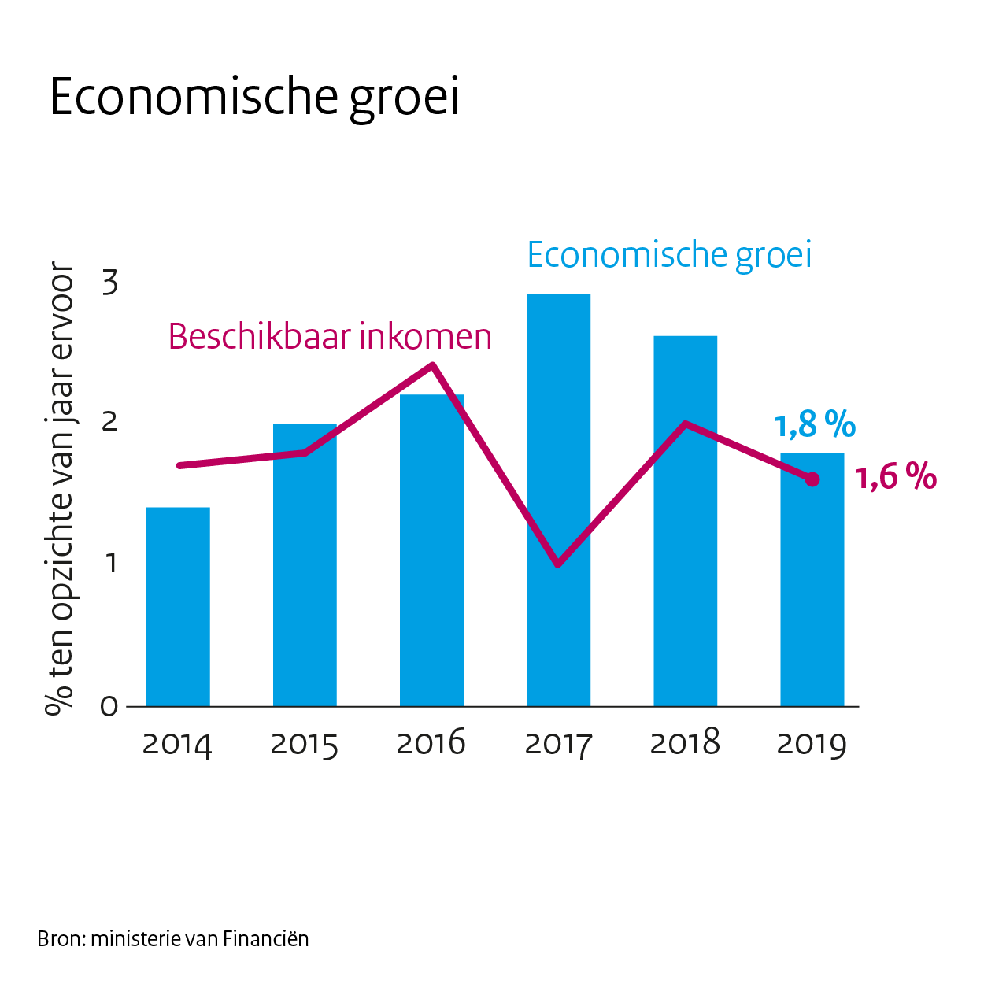
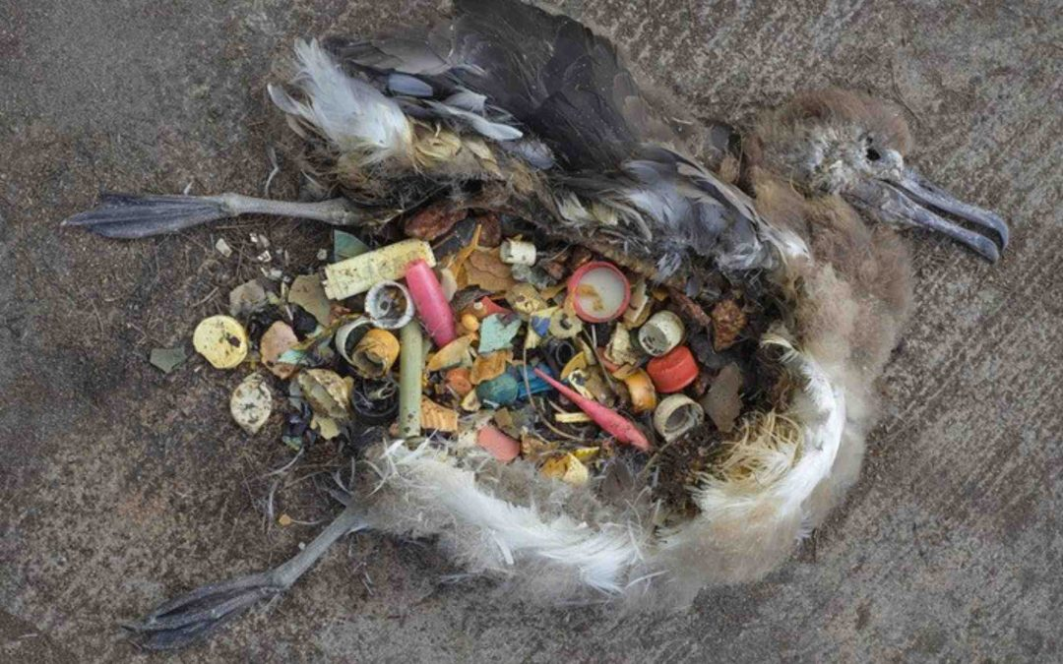
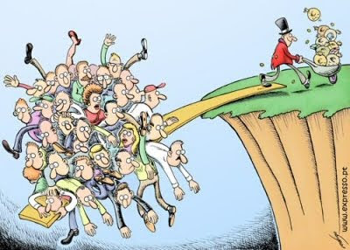
Nadelen lineaire economie

Slide 19
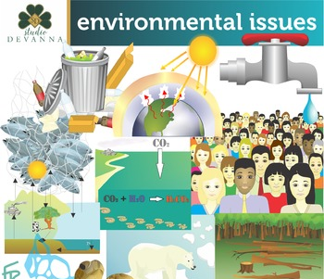
Ecologische nadelen
Plastic soep
Opwarming
Landverzuring
Water tekorten
Notes:
Het ecologische nadeel van de lineaire economie is dat de productie van goederen ten koste gaat van de productiviteit van onze ecosystemen. Een te hoge druk op deze ecosystemen brengt de levering van essentiële ecosysteemdiensten, zoals reiniging van water, lucht en bodem in gevaar (Michelini, Moraes et al 2017).
Veel plastic wordt maar kortstondig gebruikt, en doorloop hierdoor snel het “take-make-dispose” stappenplan. Wereldwijd wordt er hierdoor elk jaar meer dan 300 miljoen ton nieuw plastic geproduceerd. 5 miljoen ton belandt hiervan in de oceanen. Dit bestaat uit plastic afval dat wordt gedumpt op het land, in zee of in het riool.

Slide 20
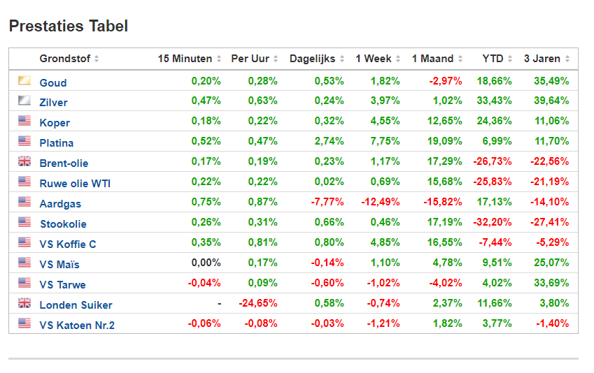
Economische nadelen
Fluctuerende grondstofprijzen
Kritische materialen
Onderlinge afhankelijkheid
Toename materiaalvraag
Notes:
1. Fluctuerende grondstofprijzen
Sinds 2006 zijn de hoogte en de fluctuatie van grondstofprijzen significant toegenomen. Dit zorgt niet alleen voor problemen voor delvers en kopers van grondstoffen, het zorgt ook voor grotere risico’s in de markt. Op z’n beurt ontmoedigd dit investeringen in de delving en verwerking van materialen, wat ervoor kan zorgen dat grondstofprijzen op termijn blijven toenemen. Daarnaast zorgen deze prijsfluctuaties ervoor dat bedrijven geen prijsvoorspellingen kunnen doen, wat hen een zwakkere concurrentiepositie geeft dan bedrijven die minder materiaal-afhankelijk zijn (Circle Economy, 2018a).
2. Kritische materialen
Een ander nadeel aan het huidige lineaire economische systeem is dat er veel wordt geproduceerd met schaarse materialen. Een aantal industrieën maakt intensief gebruik van kritische materialen voor hun productieprocessen, zoals indium en chroom. Deze materialen zijn maar zeer beperkt beschikbaar. Met name de metaalindustrie, de computer- en elektronica-industrie, de elektrische-apparatenindustrie, en de auto- en voertuigindustrie maken gebruik van deze grondstoffen. In Nederland vormen deze sectoren een significant percentage van de economie (CBS, 2019).
3. Onderlinge afhankelijkheid
Door de toename in handel is de geopolitieke verbondenheid van producten steeds sterker geworden. Bijvoorbeeld: landen met waterschaarste maar een overschot aan olie verhandelen olie om graan te kopen. Hierdoor zijn deze grondstoffen als het ware aan elkaar gekoppeld. Daarnaast is het productieproces van veel goederen afhankelijk van water en brandstoffen. Door deze verwevenheid zal de schaarste van één grondstof een wijdverbreid effect hebben op de prijzen en beschikbaarheid van veel meer goederen (Europese Commissie, 2018a).
4. Toename in materiaalvraag
Naast de beperkte voorraad grondstoffen die er sowieso is, wordt er ook een significante toename in materiaalvraag voorspeld. Door de bevolkings- en welvaartsgroei zal het aantal consumenten in de middenklasse (met een hogere vraag naar materiële consumptie) toenemen met drie miljard tot 2030. Daarnaast is de afgelopen jaren is de levensduur van producten drastisch afgenomen. Dit is een van de drijfveren achter de toenemende materiaalconsumptie in de Westerse wereld. De levensduur van producten neemt nog steeds af, omdat er een proces is van positieve feedback: consumenten willen sneller nieuwe producten en gebruiken hun “oude” producten dus korter. Hierdoor is er weer minder kwaliteit nodig in een gebruikscyclus van een product, wat er weer toe leidt dat consumenten nóg sneller nieuwe producten hebben willen (Circle Economy, 2018a).

Slide 21
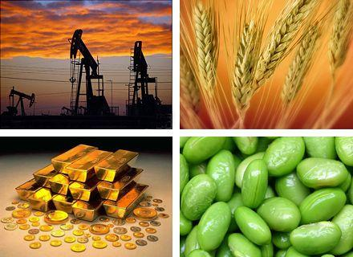


Economische voordelen circulaire economie
Notes:
Circulariteit heeft verschillende voordelen voor de economie, het veranderd de vraag in de economie… maar hoe..

Slide 22
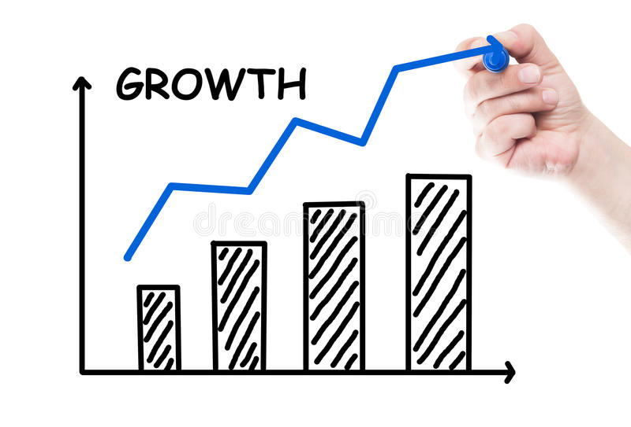
Economische groei
Effectiever omgaan met grondstoffen zou voor een wereldwijde groei van de economie betekenen
(2 triljoen, United Nations Environmental Plan 2017).
Belangrijk….! Loskoppelen van de consumptie
Notes:
Een belangrijk principe van circulaire economie is het loskoppelen van economische groei en de consumptie van grondstoffen. Hierdoor is de economie niet gehinderd door het tekort aan grondstoffen om te groeien. Zodanig wordt aangenomen dat een beweging richting de circulaire economie de economische groei zal bevorderen. Het United Nations Environmental Plan (UNEP) berekende dat de wereldwijde economie in 2050 $2 triljoen per jaar zou profiteren van effectiever grondstofgebruik (UNEP, 2017). In een circulaire economie zou deze winst zeker behaald worden. Enerzijds door toegenomen omzet uit nieuwe circulaire activiteiten en anderzijds door de creatie van meer functionaliteit uit evenveel materialen en productiemiddelen. De ontwikkeling, productie en het onderhoud van deze circulaire producten verlangt gespecialiseerde arbeidskrachten, waardoor deze banen hiervoor zullen toenemen. Aan de andere kant komt er minder vraag naar delving en verwerking van grondstoffen, waardoor het aantal minder gespecialiseerde banen zal afnemen. Hierdoor stijgt de waardering voor arbeid, wat goed is voor de werkgelegenheid en het BNP (WE Forum, 2017).

Slide 23
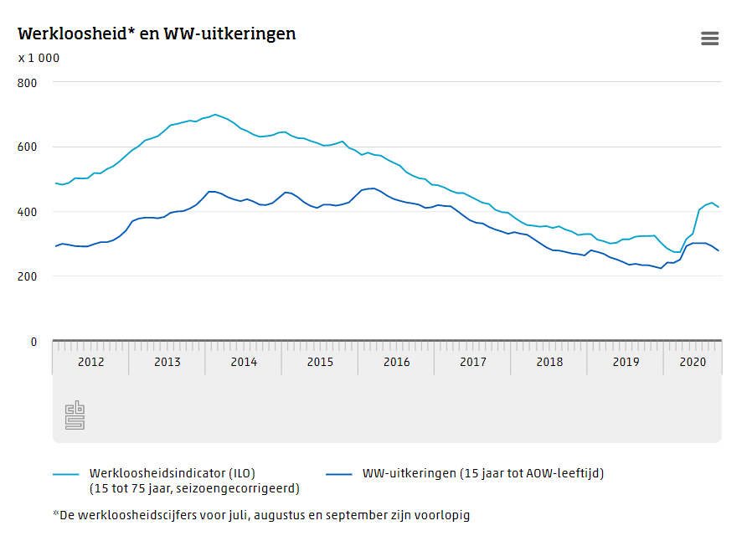
Voordelen van de circulaire economie
Financieel voordeel van 7,3 miljard (TNO, 2013)
Productie economie naar diensten economie, wat doet dit met de werkloosheid?
Ongeveer 54000 banen extra (NL)
Notes:
TNO – wetenschaporganisatie
Groeiende economie
Bruto nationaal product, BNP stijgt met 11%
Kleinere ecologische voetafdruk

Slide 24
lesdoelen
Je weet wat de definitie van circulaire economie is
Je weet wat het verschil is tussen de circulaire economie en “huidige” economie
Je kan uitleggen hoe materialen circuleren in een circulaire economie
Je kan uitleggen hoe de circulaire economie zich verhoudt tegenover duurzaamheid
Je weet hoe je circulaire economie meet
Notes:
Deels herhaling van vorig jaar.

